Slide 1
第六章 有机波谱综合解析
Notes:
PPT1

Slide 2
各种谱学方法提供的信息
UV：推测化合物有何种生色团，共轭体系类型和大小；
IR：提供官能团的信息；
MS：确定化合物的相对分子质量、分子式等 ；
¹H-NMR：提供氢原子数目、含氢官能团类型及连接顺序；
¹³C-NMR：提供碳原子数目、类型；
2D-NMR：提供结构单元的连接顺序等信息

Slide 3
有机波谱综合解析
1.有机波谱综合解析的一般步骤
2. 有机波谱综合解析实例

Slide 4
1.有机波谱综合解析的一般步骤
1）相对分子质量和分子式的确定
相对分子质量：
相对分子质量从质谱数据获得；电子轰击电离质谱图中确定分子离子峰，其质荷比数值上等于相对分子质量；
分子式：
质谱：利用高分辨质谱测定分子离子精密质量；对于低分辨质谱由分子离子与同位素离子的丰度比推导分子式；
综合利用各谱学方法提供的信息确定分子式；
其他方法：元素定量分析数据。

Slide 5
综合利用各谱学方法提供的信息确定分子式
从¹HNMR的积分曲线高度比得到H原子数目；
由¹³CNMR的谱线数目得到C原子数目；
从IR，MS和NMR确定O、N、Cl、Br和S等杂原子类型和数目；
利用质谱分子离子与同位素离子的丰度比可以确定Cl、Br和S原子的数目
利用氮规则，从相对分子质量可以分析出该化合物含氮原子数的信息；
利用红外光谱、核磁共振氢谱和碳谱等如果确定有羟基，羰基等含氧基团，可以得到氧原子的信息；若存在比烷基或苯基离子系列大两个质量单位的离子（如m/z为31，45，或m/z为93等），可知氧的存在；
从M-19,M-20等离子峰可知氟的存在，从M-127的峰可知碘的存在。
Notes:
PPT4
这里重点介绍综合利用各种谱学方法提供的信息确定分子式的方法
首先从¹HNMR的积分曲线高度比得到H原子数目(注意分子结构对称时，H原子数目可能是计算值的整数倍）；
由¹³CNMR的谱峰数得到C原子数目（注意这是碳原子数的下限，结构有对称性时，碳原子数目大于谱线数目）。
根据红外光谱、质谱和核磁共振波谱确定O、N、Cl、Br、S等杂原子类型和数目
利用质谱分子离子与同位素离子的丰度比可以确定Cl、Br和S原子的数目
利用氮规则，从相对分子质量可以分析出该化合物含氮原子数的信息；
利用红外光谱、核磁共振氢谱和碳谱等如果确定有羟基，羰基等含氧基团，可以得到氧原子的信息；若存在比烷基或苯基离子系列大两个质量单位的离子（如m/z为31，45，或m/z为93等），可知氧的存在；
从M-19,M-20等离子峰可知氟的存在，从M-127的峰可知碘的存在。
通过上述步骤，最后可以得到分子式的信息

Slide 6
2）计算不饱和度
在解析过程及最终结果验证时，注意不饱和度的一致性。
3）找出结构单元
通过各种谱图中获得结构单元类型及数目的信息。有的结构单元可能在各个图谱都有反映，有些结构单元可能只在一种谱学方法中才有肯定的结论。

Slide 7
4）计算剩余结构单元和不饱和度
分子式与已确定的所有结构单元的元素组成的差值就是剩余结构单元；分子式计算得到的不饱和度减去已确定结构单元的不饱和度，即剩余不饱和度。

Slide 8
5）将小的结构单元组合成较大的结构单元
¹HNMR的化学位移和耦合裂分；
质谱主要碎片离子、分子离子和它们之间的差值；
红外光谱某些谱峰的位置可反映该基团与其他基团相连的信息；
核磁共振二维谱
6）提出可能结构式，用波谱数据进行核对，排除不合理结构
以所推出的结构为出发点，对各种谱图进行指认。

Slide 9
2. 有机波谱综合解析实例

Slide 10
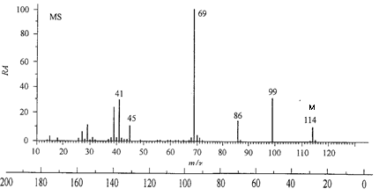
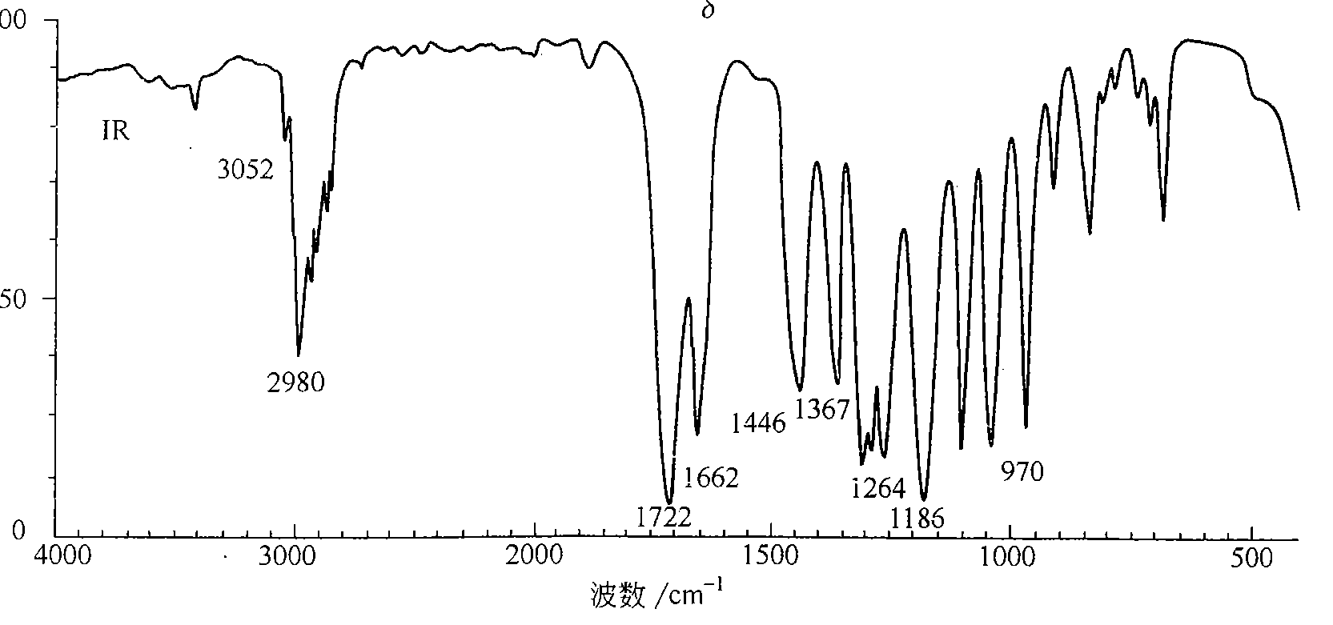
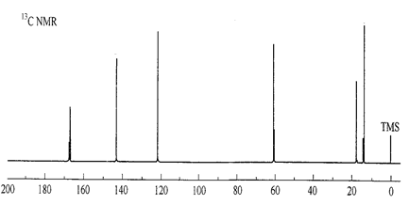
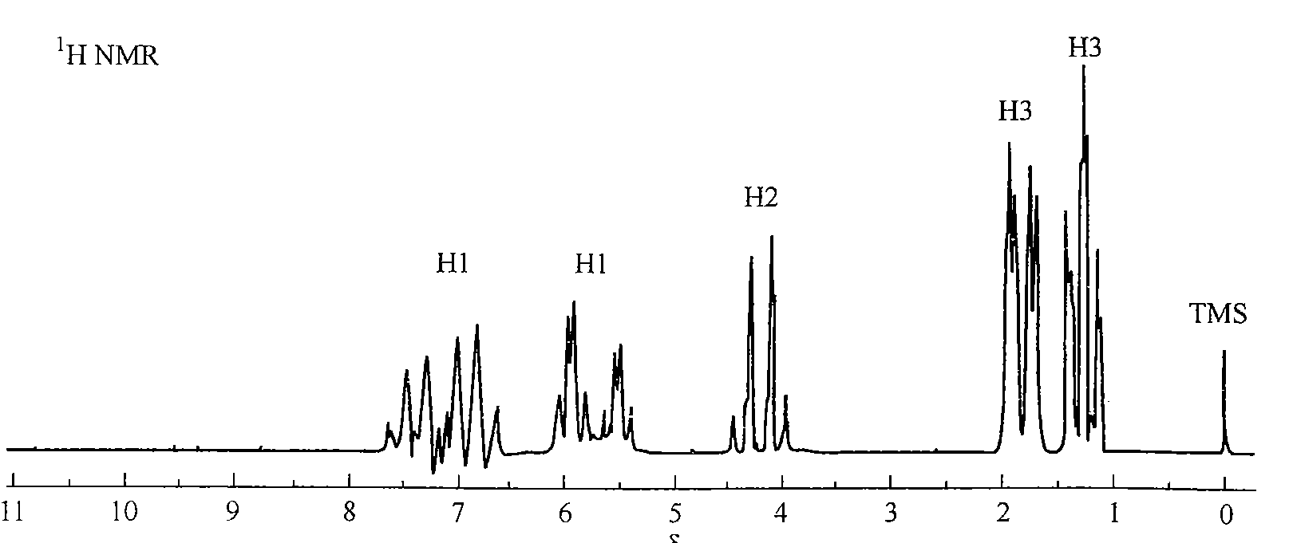
例1
由未知物的MS、IR、¹HNMR 和¹³CNMR推测化合物结构
Notes:
PPT9
先看第一道例题。由未知物的MS、IR、1HNMR 和13CNMR推测化合物结构
先看第一道例题
第一步 确定化合物相对分子质量和分子式，
由质谱可知，分子离子峰质荷比为114，所以该化合物相对分子质量为114，我们采用综合各种谱学方法提供的信息推导化合物分子式的方法
该化合物不含氮或含有偶数个N，另外可知，该化合物不含氯，溴和硫。
在氢谱中，从高场到低场各峰组对应的氢原子数目比为3：3：2：1：1，该化合物含有10个氢原子或10个氢原子的整数倍。
碳谱中有6条谱线，说明分子中至少有6个碳原子，
由红外光谱1722波数处的强吸收峰可知，碳谱中化学位移168处的谱线，确认化合物含有羰基，分子中至少含有一个氧原子。

Slide 11
1） 推断分子式
MS：M = 114，n_{N} = 0或为偶数，不含Cl, Br和S
¹H NMR: 积分比例（高场到低场）：3:3:2:1:1 n_{H}=10或10的整数倍
¹³C NMR: 6条谱线，n_{C}≥6
IR: 1720cm⁻¹ （s） ¹³C NMR: δ=168 C=O n_{o}≥1
C6H10O 114-12×6-10-16= 16 (一个O)
分子式为：C₆H₁₀O₂
2）计算不饱和度
f = 1+6-10/2 = 2

Slide 12
Notes:
第三步综合利用各种图谱信息，推测结构单元
由红外光谱1722波数处的强峰表明有C=O
1662处的吸收峰表明存在C=C，970波数处的吸收峰表明该烯烃为反式烯烃
碳谱中168处的谱线为羰基碳的谱线，进一步说明羰基的存在，由于化学位移位于160-180之间，推测该羰基和电负性基团O相连
化学位移分别为121和143的两条谱线为烯碳的谱线，进一步说明碳碳双键的存在
化学位移15-65之间的三条谱线为饱和碳的谱线，其中最低场的谱线由于化学位移超过55，可能与电负性基团相连
氢谱中化学位移分别为5.8和7.1的两个峰组为两个烯氢的峰组，两个峰组均呈现d*q峰形，两个烯氢存在大的耦合作用，其中化学位移5.8处的峰组四重峰裂距较小，说明受到小的远程耦合作用，而化学位移7.1处的峰组中两组四重峰有所重叠，四重峰裂距较大，说明受到比较大的耦合作用，表明存在CH=CH，其中一个烯碳应该和甲基相连
饱和氢区域有三组峰，其中化学位移4.2和1.3的四重峰和三重峰分别对应2H和3H，应为CH3CH2，而且和电负性基团O相连
化学位移为1.9处的峰组，对应3H，呈现d*d峰形，受到一个较大的耦合作用，一个小的耦合作用，说明该甲基应和CH=CH相连，和直接相连烯碳上的氢存在较大的耦合作用，和另外一个烯氢存在小的远程耦合作用

Slide 13
3）推断结构单元
IR: 1722cm⁻¹ C=O 3052cm⁻¹ 、1662cm⁻¹ C=C
¹³C NMR: δ=168 O-C=O δ=121， 143 C=C
¹HNMR:
δ = 1.3, 3H, t 和δ = 4.2, 2H, q CH₃CH₂ O
δ = 1.9, 3H, d d CH₃CH=CH
δ = 5.8 1H, m(dq) CH₃CH=CH- （强³J耦合和弱⁴J耦合）
δ = 7.1,1H m (dq) CH₃CH=CH （强耦合）
结构单元
CH₃CH₂O-C=O
剩余结构单元：无
CH₃CH=CH

Slide 14
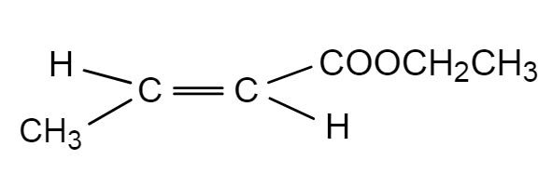
4）连接结构单元
CH₃CH=CHCOOCH₂CH₃
从IR判断构型：
根据970cm⁻¹可以判断为反式构型
结构如下：

Slide 15
5) 验证结构
依据：对各谱进行指认；
质谱裂解是否符合碎裂机理。
质
谱
裂
解

Slide 16
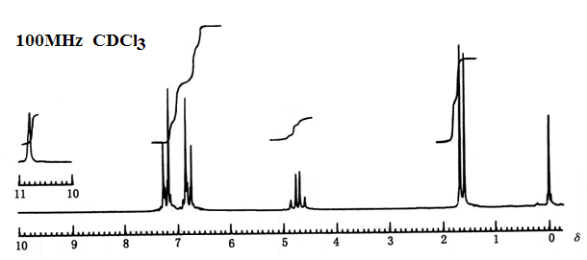
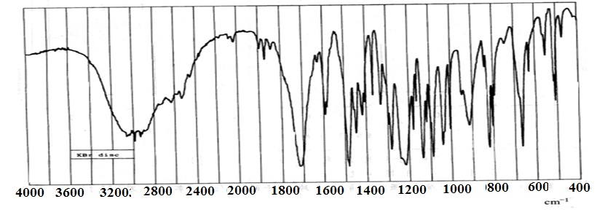
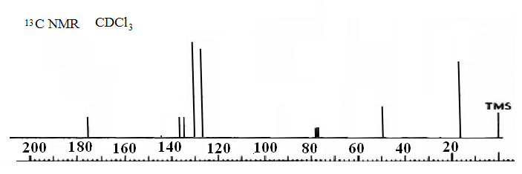
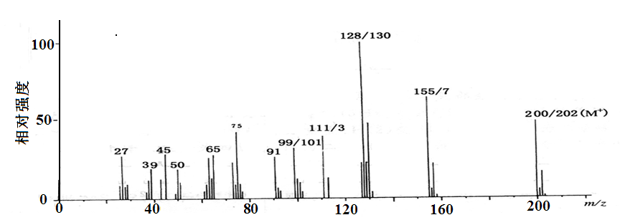
例2
2H
1H
3H
2H
1H
Notes:
PPT15

Slide 17
1）推断分子式
MS：M = 200，n_{N} = 0或为偶数，n_{Cl} =1
IR: 2500~3200cm⁻¹ (s,宽),1710cm⁻¹(s) ¹H NMR: δ=11 COOH n_{O}≥2
¹H NMR: 积分比例（高场到低场）：3:1:2:2:1 n_{H}=9或9的整数倍
¹³C NMR: 7条谱线，由于含有苯环 n_{C}≥9
C9H9ClO2 200-12×9-9-35-32 = 16 (一个O)
分子式为：C₉H₉ClO₃
2）计算不饱和度
f = 1+9-10/2 =5

Slide 18
2H
1H
3H
2H
1H

Slide 19
3） 推测结构单元
MS：M/M+2=3:1 n_{Cl} =1
IR: 2500~3200cm⁻¹ (s,宽),1710cm⁻¹(s) COOH
¹HNMR:
δ = 1.7, 3H, d CH₃CH
δ = 4.7, 1H, q CH₃CH（与两个电负性基团相连）
δ = 6.5~7.5 4H 左右对称四重峰 苯环对位二取代
δ = 11 1H -COOH
结构单元： -COOH,Cl，CH₃CH, 苯环对位二取代
剩余单元：-O-

Slide 20
4） 连接结构单元
a
b

Slide 21
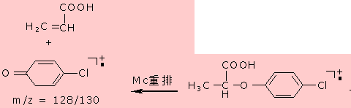
5） 验证结构，排除不可能结构
高质量端质荷比分别为155，128，111的三个碎片离子均含有氯原子，说明氯和苯环相连
A结构分子可以发生麦氏重排，生成m/z 128的碎片离子
正确结构
a

Slide 22
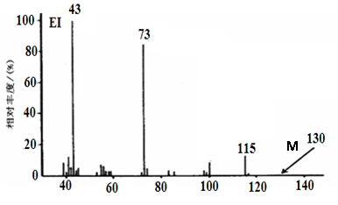
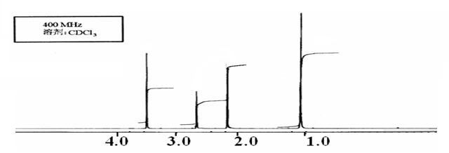
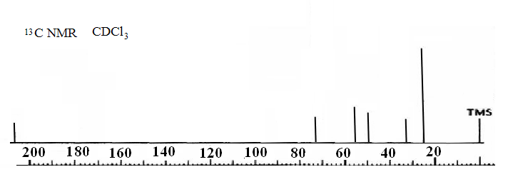
例3
3H
2H
6H
3H

Slide 23
1）推断分子式
MS：M = 130，n_{N} = 0或为偶数，
IR: 1710cm⁻¹(s) ¹³C NMR: δ=204 C=O n_{O}≥1
¹H NMR: 积分比例（高场到低场）：6:3:2:3 n_{H}=14或14的整数倍
¹³C NMR: 6条谱线，但由于存在对称性 n_{C}≥7
C7H14O 130-12×7-14-16 = 16 (一个O)
分子式为：C₇H₁₄O₂
2）计算不饱和度
f = 1+7-14/2 =1 (结合上述信息为：C=O)

Slide 24
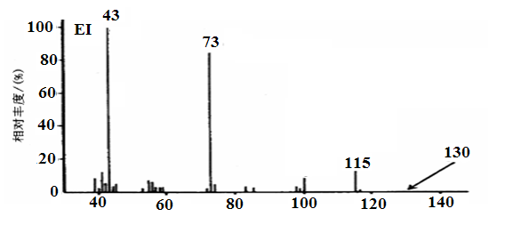
3H
6H
3H
2H

Slide 25
3） 推测结构单元
IR：1710cm⁻¹(s) ¹³C NMR: δ=204 ：C=O(醛或酮羰基）
¹H NMR：δ = 3.5, 3H, s CH₃O
δ = 2.2, 3H, s 和 δ = 2.7, 2H,s CH₃COCH₂
δ = 1.1, 6H, s 2CH₃（两个环境相同的甲基）
¹H NMR和¹³ CNMR对照分析： 饱和的季碳原子
结构单元： CH₃O，CH₃COCH₂, C， 2CH₃,
剩余结构单元：无
4） 连接结构单元

Slide 26
5） 验证结构
质
谱
裂
解

Slide 27
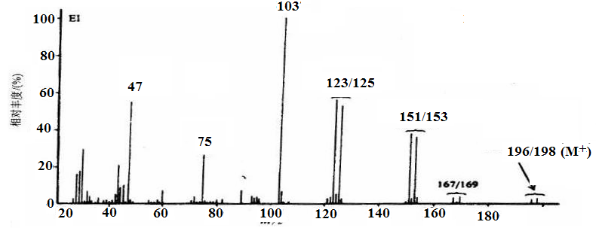
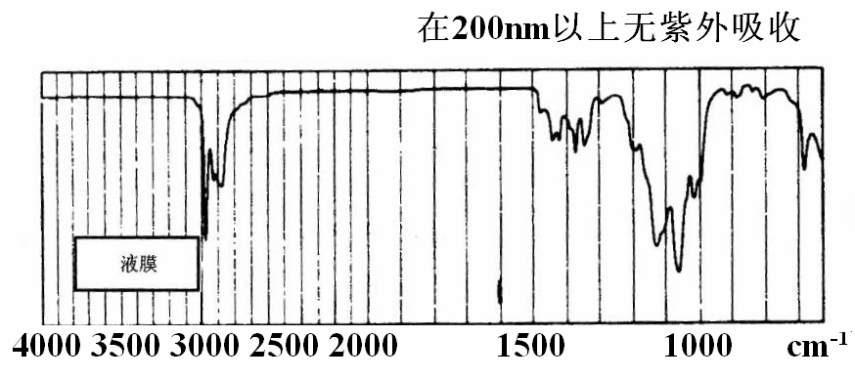
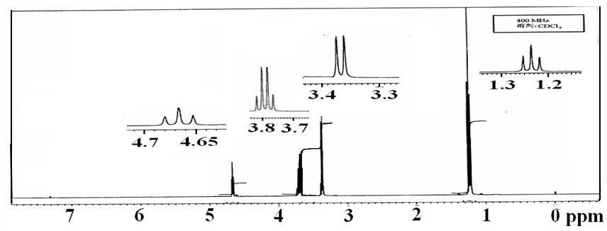
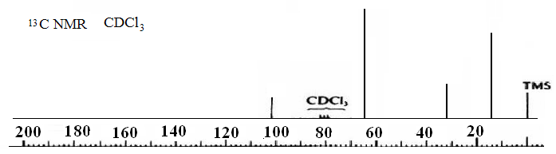
从高场到低场氢原子数目比6：2：4：1

Slide 28
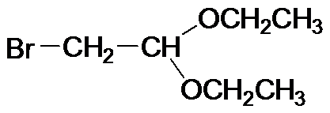
答案及质谱裂解过程：

Slide 29
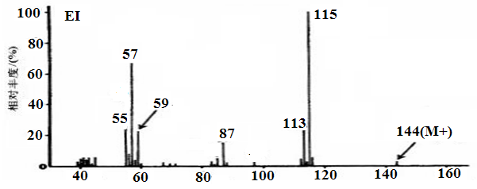
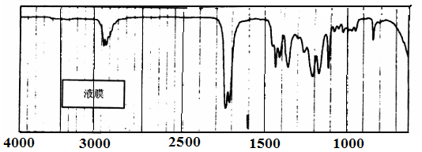
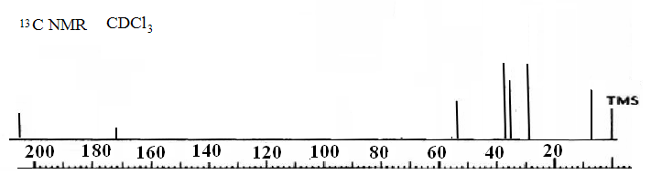
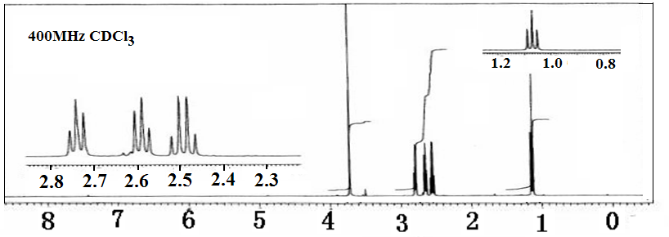

Slide 30
答案及质谱裂解过程：

Slide 31
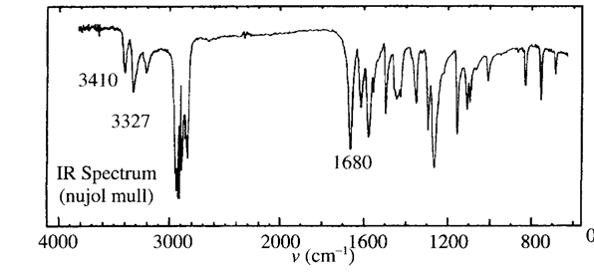
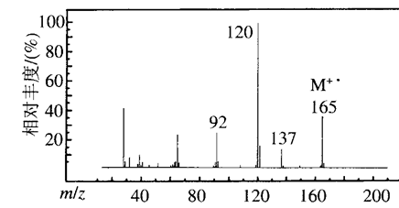
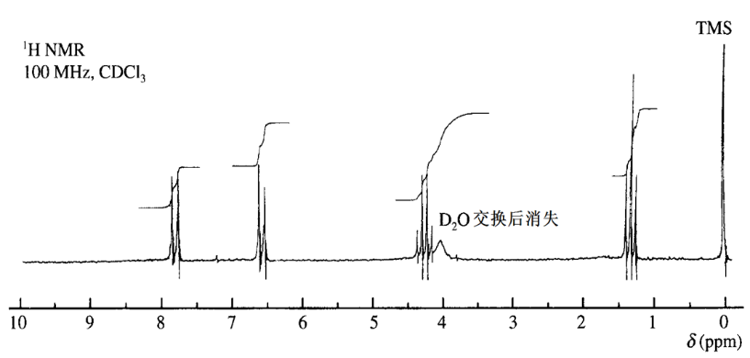
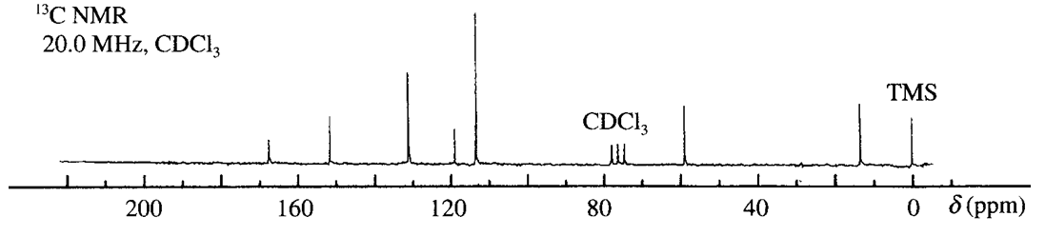
例4

Slide 32
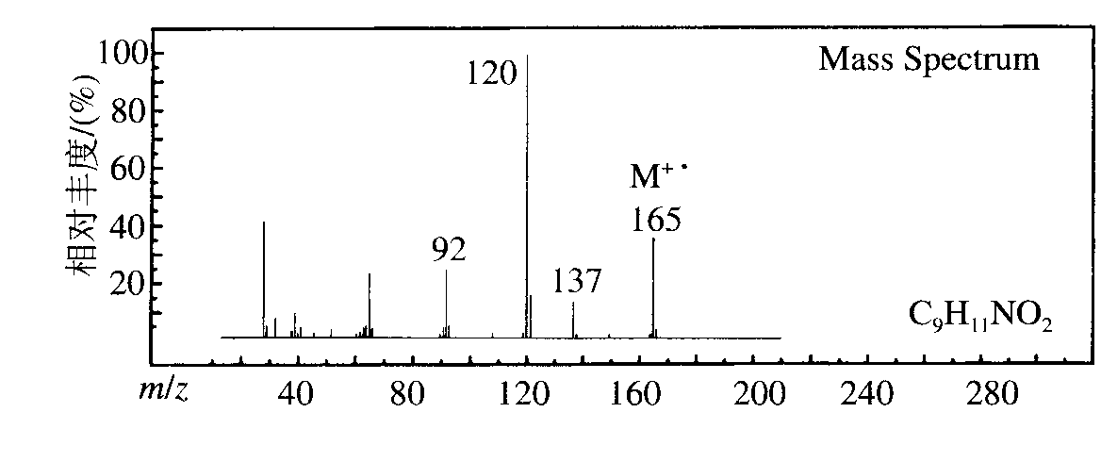
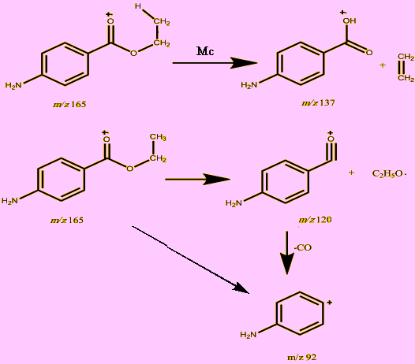
质 谱 裂 解

Slide 33
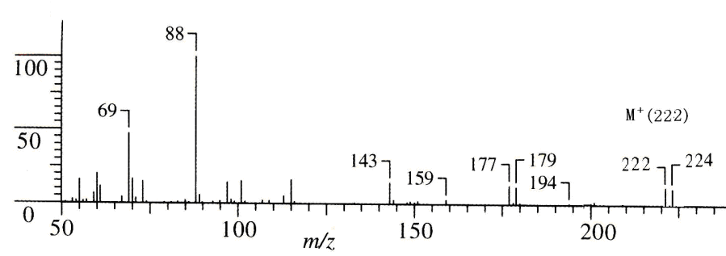
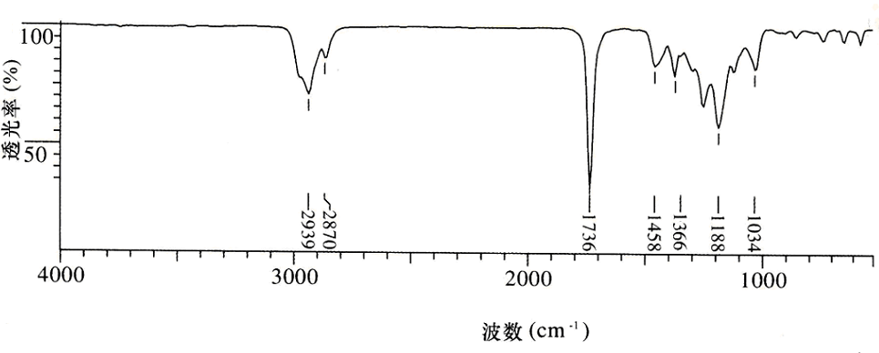
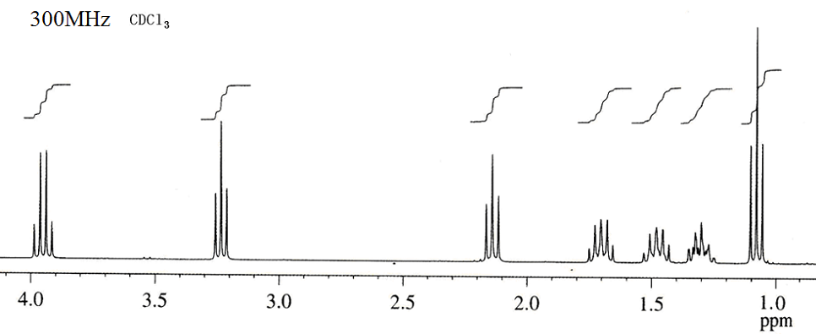
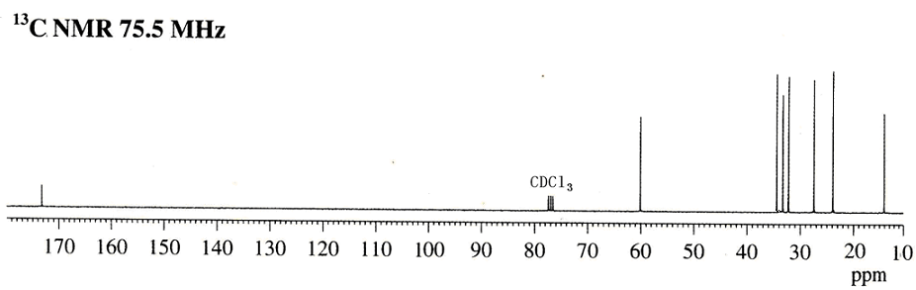

Slide 34
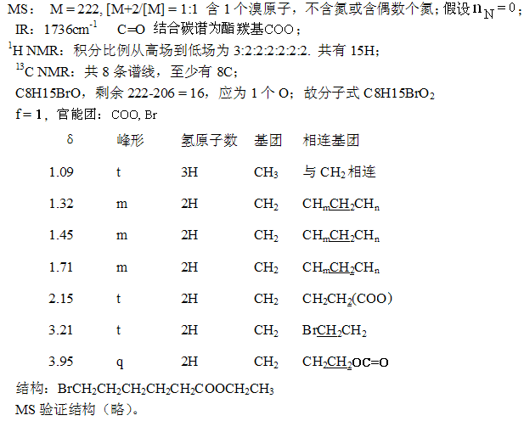

Slide 35
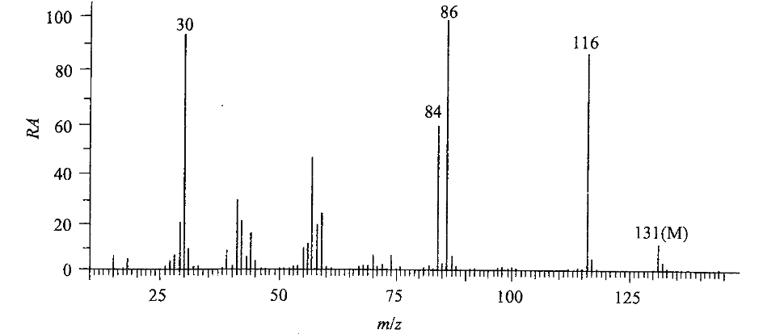
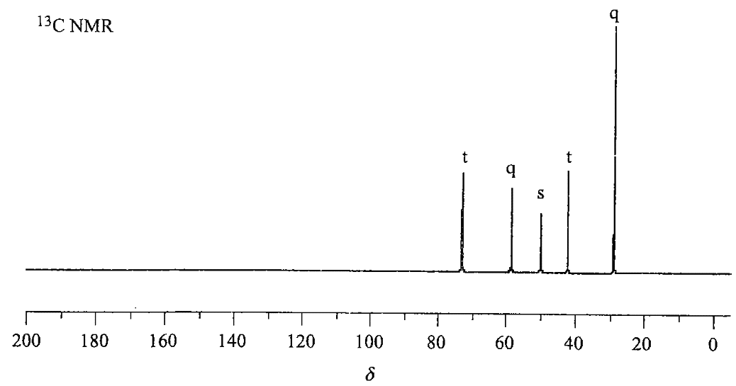
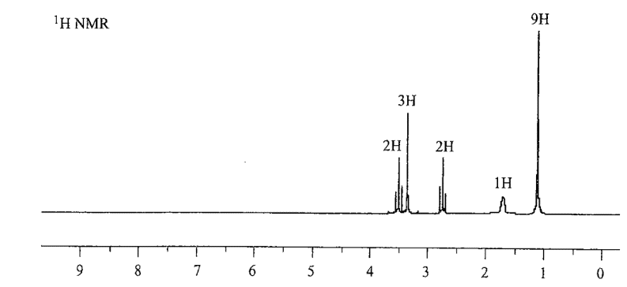
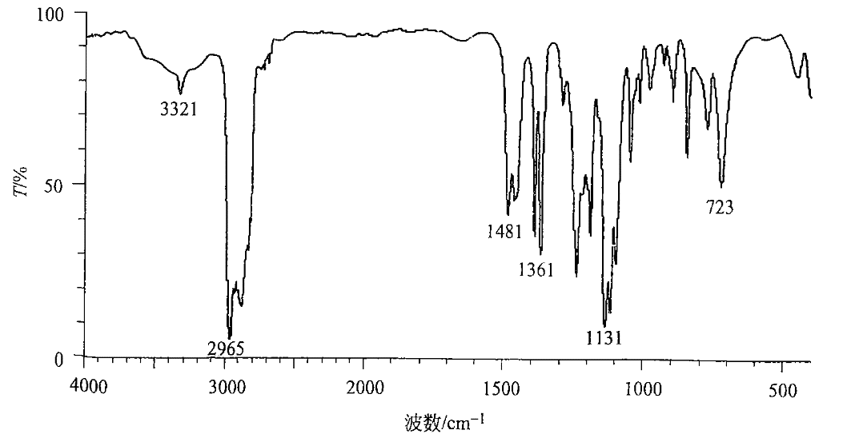
某化合物分子式C₇H₁₇NO，根据谱图确定其结构，并说明依据。

Slide 36
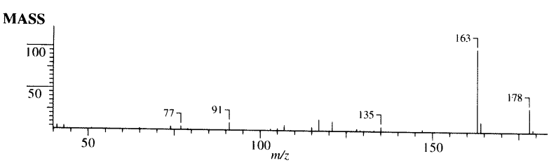
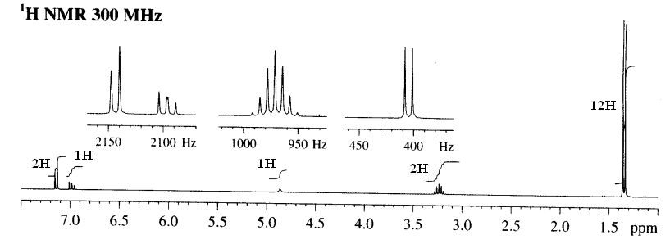
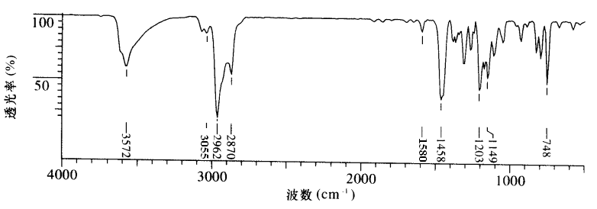
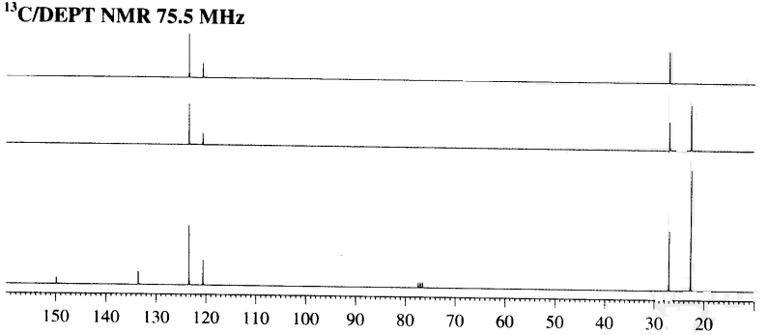
根据如下谱图确定含氧化合物（M=178）结构，并说明依据。

Slide 37
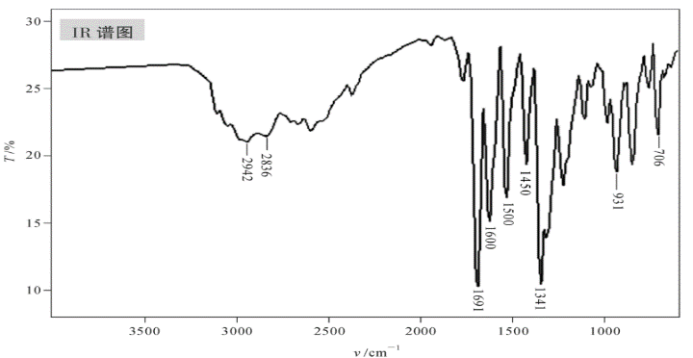
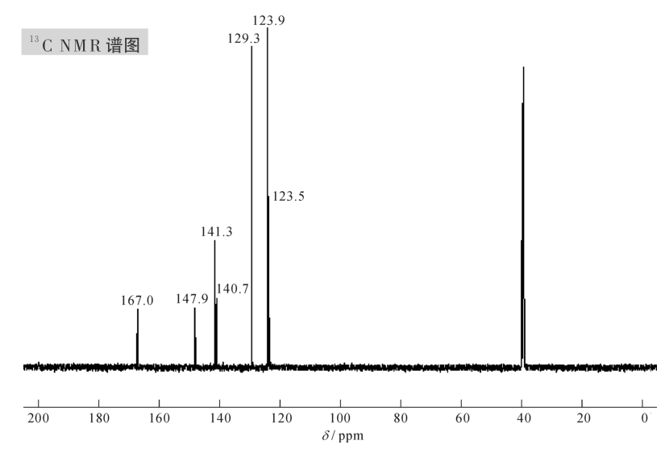
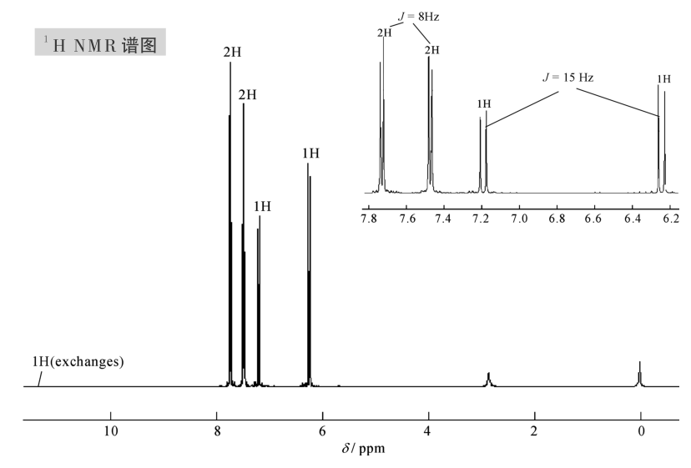
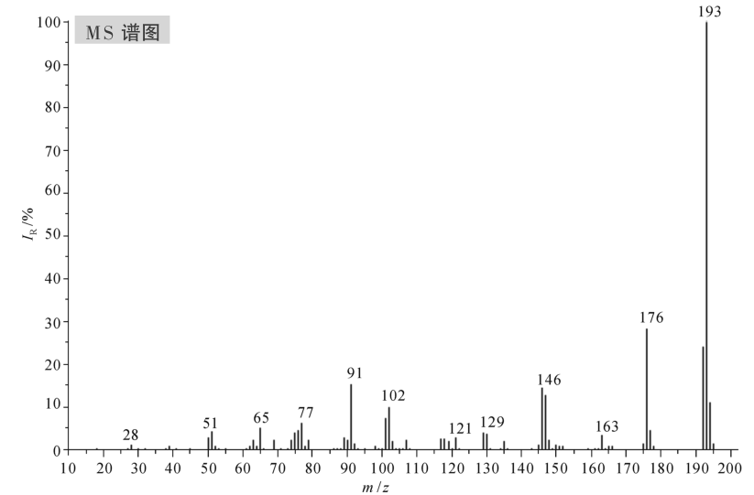

Slide 38
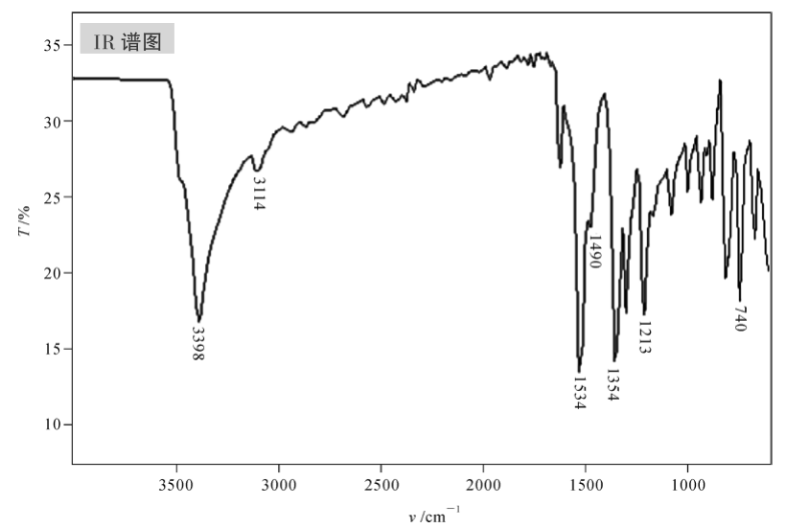
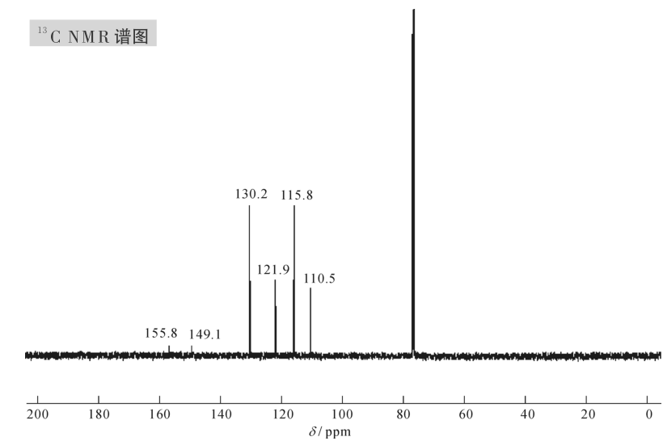
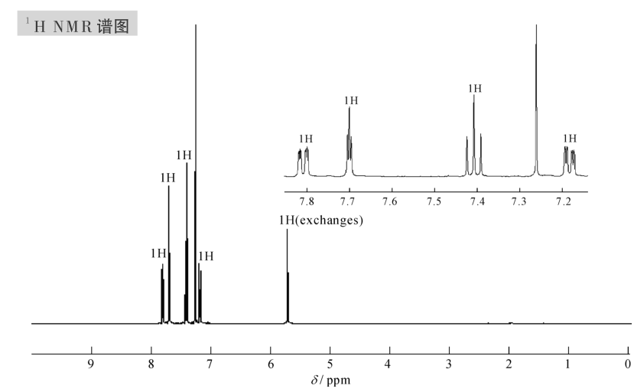
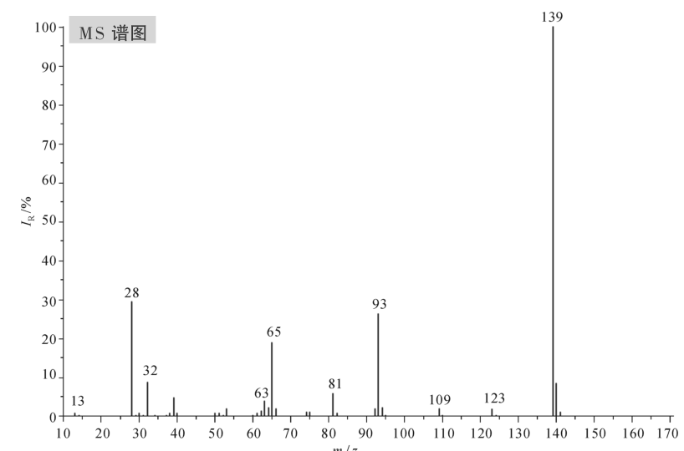

Slide 39





